Slide 1
PHÒNG GD&ĐT QUẬN LONG BIÊN
TRƯỜNG TIỂU HỌC ÁI MỘ A
MÔN: LỊCH SỬ LỚP 5
Tiết 25 – Tuần 25
TÊN BÀI:
SẤM SÉT ĐÊM GIAO THỪA
GV thực hiện: Nguyễn Ngọc Ánh

Slide 2
Chọn ý trả lời đúng
Câu 1. Mục đích của việc mở đường Trường Sơn là:
A
Để mở đường thông thương sang Lào và
Cam-pu-chia.
A
Để miền Bắc chi viện cho miền Nam, thực hiện nhiệm vụ thống nhất đất nước.
B
Để miền Bắc chi viện cho miền Nam, thực hiện nhiệm vụ thống nhất đất nước.
B
B
C
Cả hai ý trên.
C

Slide 3
Chọn ý trả lời đúng
Câu 2. Đường Trường Sơn có ý nghĩa như thế nào đối với cuộc kháng chiến chống Mĩ,cứu nước của dân tộc ta?
A
Là con đường để miền Bắc chi viện sức người, vũ khí, lương thực… cho chiến trường miền Nam.
A
B
Góp phần to lớn vào sự nghiệp giải phóng miền Nam.
B
Cả hai ý trên.
C
Cả hai ý trên.
C
C

Slide 4
Lịch sử
Chọn ý trả lời đúng
Câu 3. Mĩ đã trút xuống đường Trường Sơn bao nhiêu tấn bom đạn và chất độc hóa học?
Hơn 3 triệu tấn.
A
Hơn 3 triệu tấn.
A
A
B
Hơn 5 triệu tấn.
B
C
Hơn 6 triệu tấn.
C

Slide 5
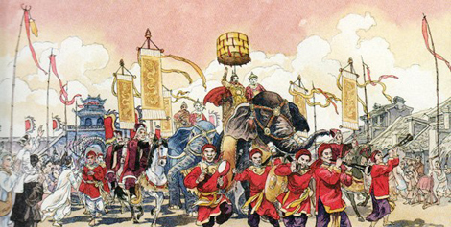
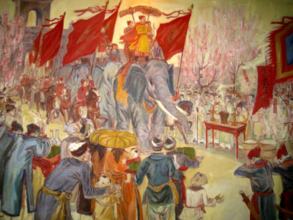
Quân của Hoàng đế Quang Trung chiếm lĩnh Thăng Long.
Vua Quang Trung vào thành Thăng Long

Slide 6
Lịch sử
Sấm sét đêm giao thừa
Tết Năm Mậu Thân 1968 đã diễn ra sự kiện gì ở miền Nam nước ta?
CUỘC TỔNG TIẾN CÔNG VÀ NỔI DẬY
CỦA QUÂN DÂN MIỀN NAM.

Slide 7
Bác Hồ cùng các ủy viên Bộ Chính trị họp bàn công tác
chuẩn bị cho chiến dịch Tết Mậu Thân 1968 và kế hoạch tiến công.

Slide 8
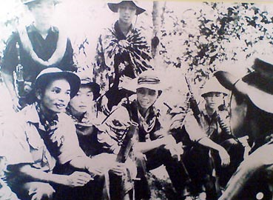
LỰC LƯỢNG VŨ TRANG QUÂN KHU SÀI GÒN-GIA ĐỊNH

Slide 9
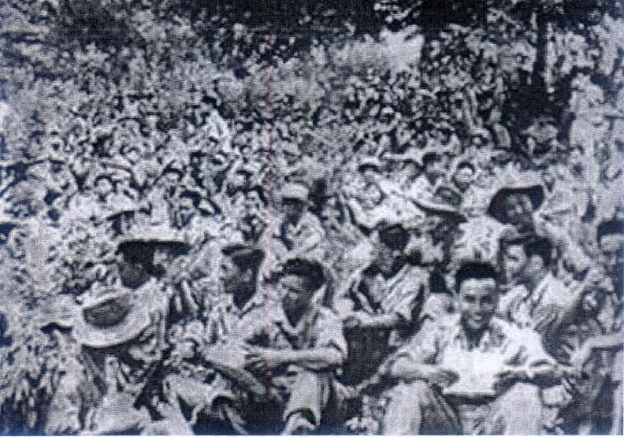
Hàng triệu thanh niên miền Bắc vào miền Nam chiến đấu

Slide 10
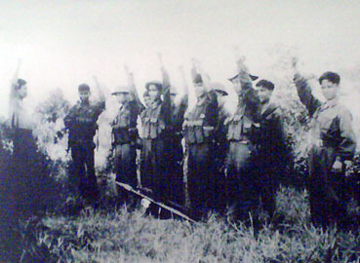
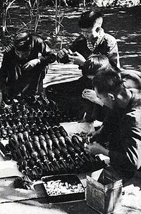
Bộ đội Tiểu đoàn 502 miền Đông Nam Bộ hứa quyết tâm hoàn thành nhiệm vụ.
Công binh xưởng của quân Giải phóng

Slide 11
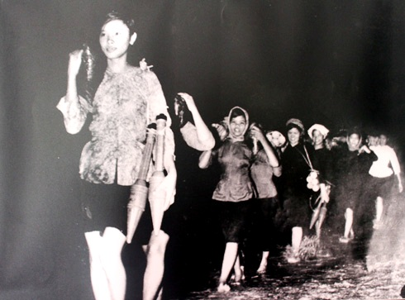
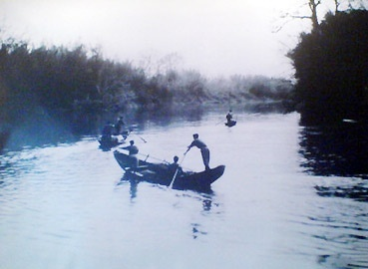
Nữ Thanh niên xung phong vận chuyển vũ khí vào nội đô, chuẩn bị cho chiến dịch..
Đại đội 6 thuộc Đoàn 86 vận chuyển gạo trên sông Đồng Nai, chuẩn bị cho cuộc tổng Tiến công và nổi dậy xuân Mậu Thân 1968.

Slide 12
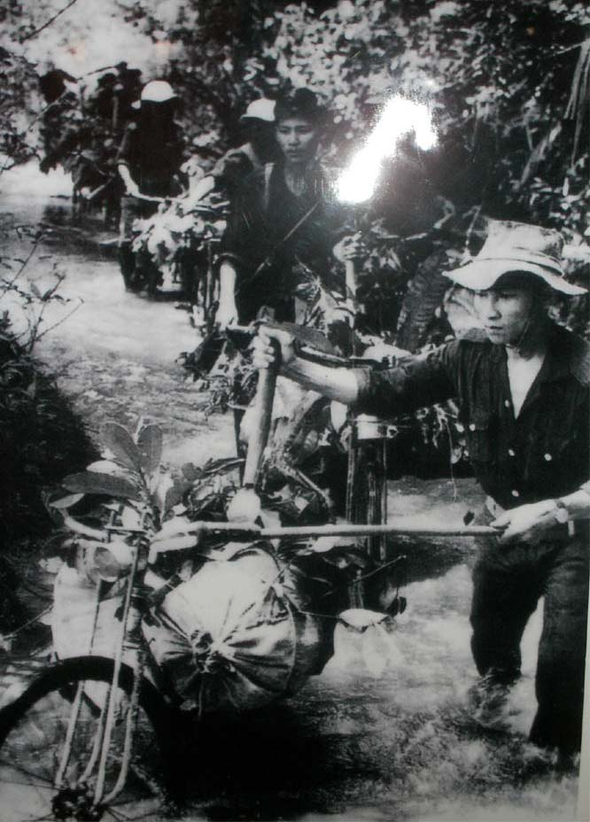
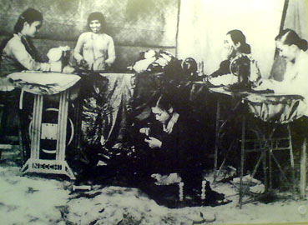
Vận chuyển lương thực, vũ khí trên đường Trường Sơn vào chiến trường
Một tổ may cờ ở Gia Định

Slide 13
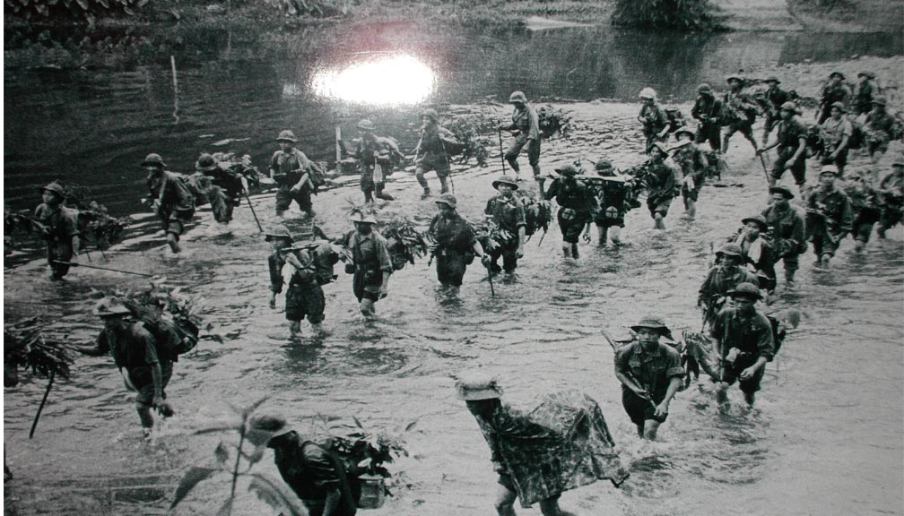
Bộ đội hành quân tham gia chiến đấu trong chiến dịch Mậu Thân

Slide 14
1. Diễn biến cuộc Tổng tiến công và nổi dậy Tết Mậu Thân 1968.
Đọc SGK từ: “Đêm 30 Tết Mậu Thân…..hoang mang lo sợ.’’
Thảo luận nhóm 5 phút
Câu 1. Trong cuộc Tổng tiến công vào Sài Gòn, quân ta đánh vào những nơi nào? Trận nào là trận tiêu biểu trong đợt tiến công này?
Câu 2. Thuật lại cuộc tiến công vào Sứ quán Mĩ của quân giải phóng miền Nam trong dịp tết Mậu Thân 1968.
Câu 3. Cùng với cuộc tấn công vào Sài Gòn. Quân giải phóng đã tiến công ở những nơi nào?
Câu 4. Tại sao nói: cuộc Tổng tiến công của quân và dân miền Nam vào Tết Mậu Thân 1968 mang tính bất ngờ và đồng loạt với quy mô lớn?

Slide 15
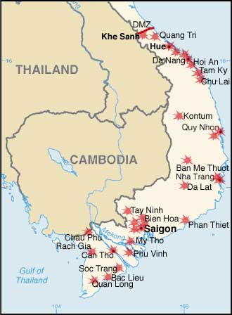
1. Trong cuộc Tổng tiến công vào Sài Gòn, quân ta đánh vào những nơi nào? Trận nào là trận tiêu biểu trong đợt tiến công này?
Sứ Quán Mĩ
Sân bay
Tân Sơn Nhất
Bộ Tổng tham mưu quân đội Sài Gòn
Sài Gòn
Tổng nha Cảnh sát
Bộ tư lệnh Hải quân
Löôïc ñoà cuoäc Toång tieán coâng Maäu Thaân
Đài phát thanh

Slide 16
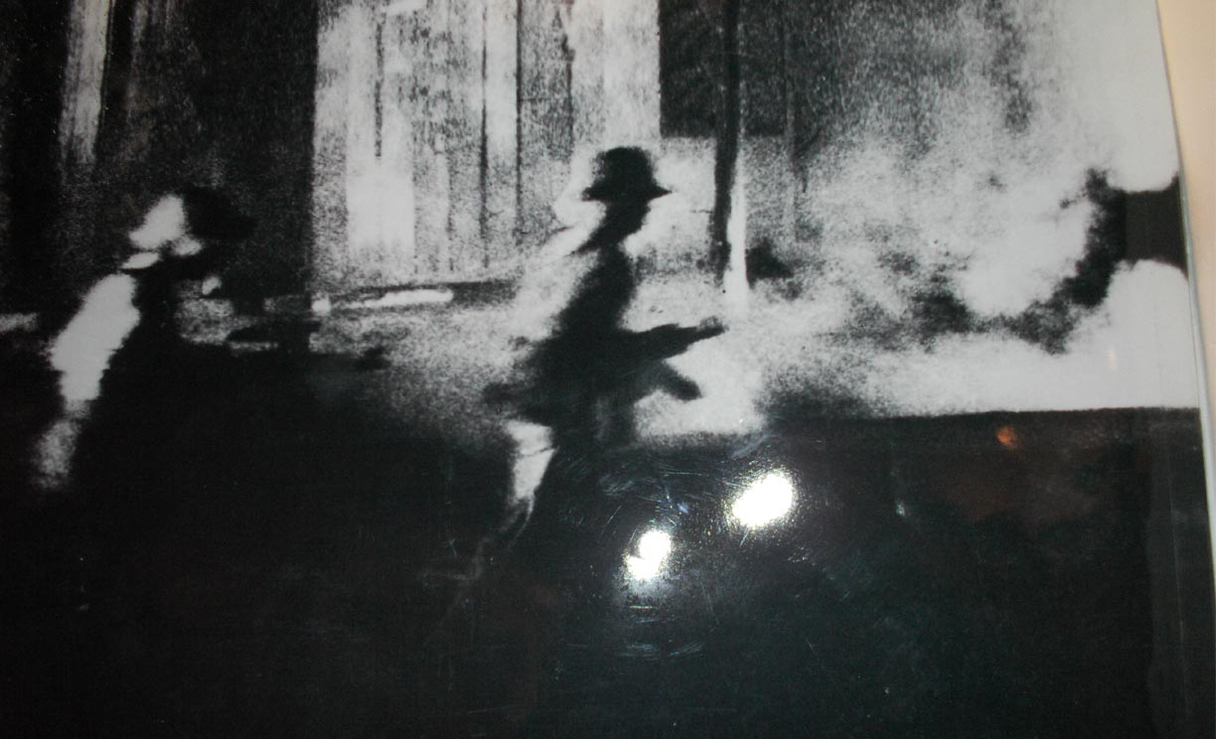
Sứ quán Mĩ bị tấn công

Slide 17
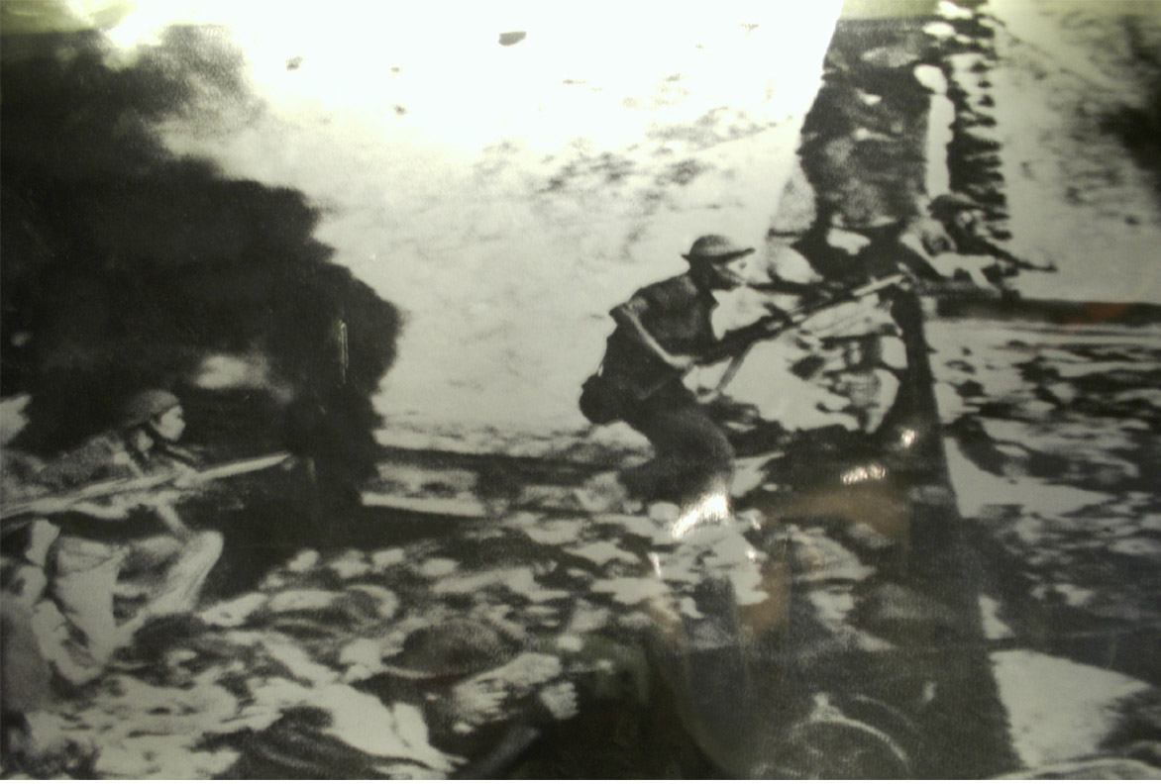
Đánh chiếm
Bộ Tổng tham mưu quân đội Sài Gòn

Slide 18
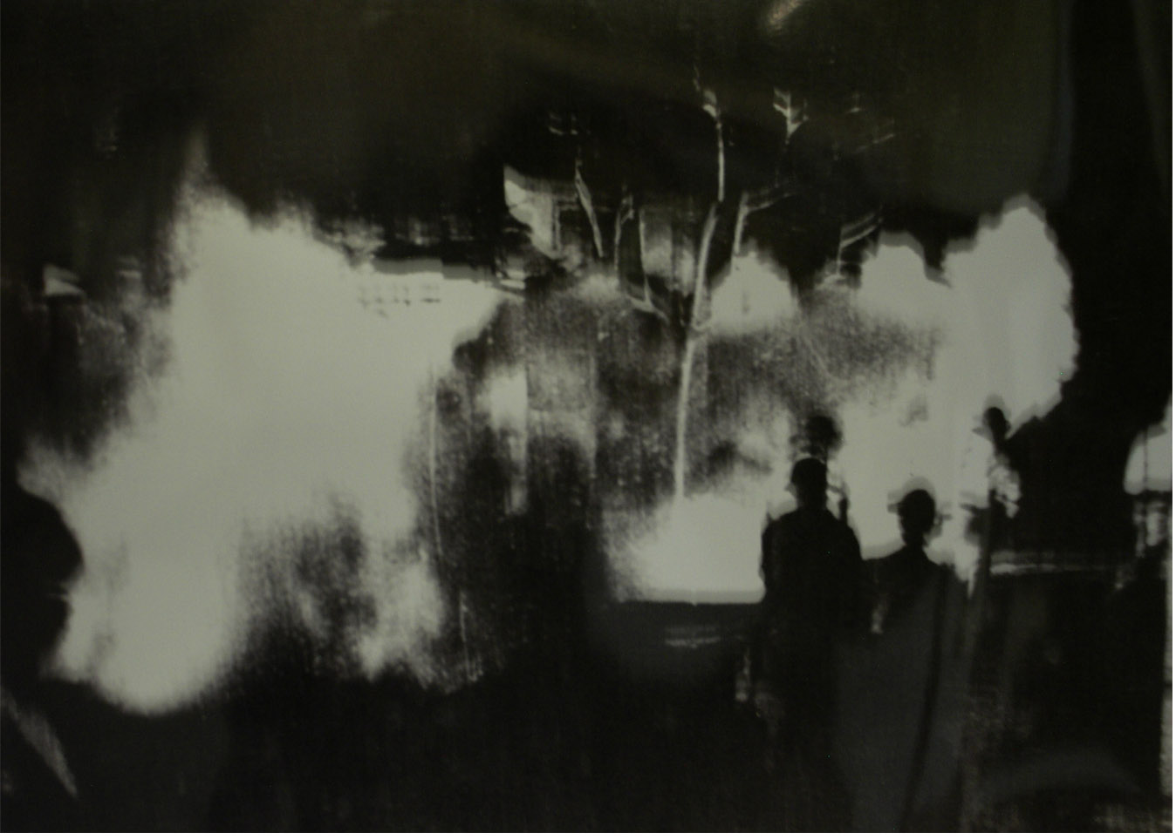
Đánh chiếm Đài phát thanh

Slide 19
Đánh chiếm Sân bay Tân Sơn Nhất

Slide 20
Đánh chiếm Tổng nha Cảnh sát

Slide 21
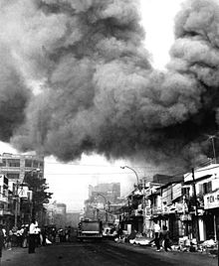
Một góc Sài Gòn với những cột khói

Slide 22
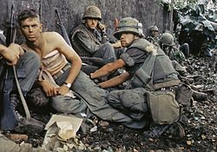
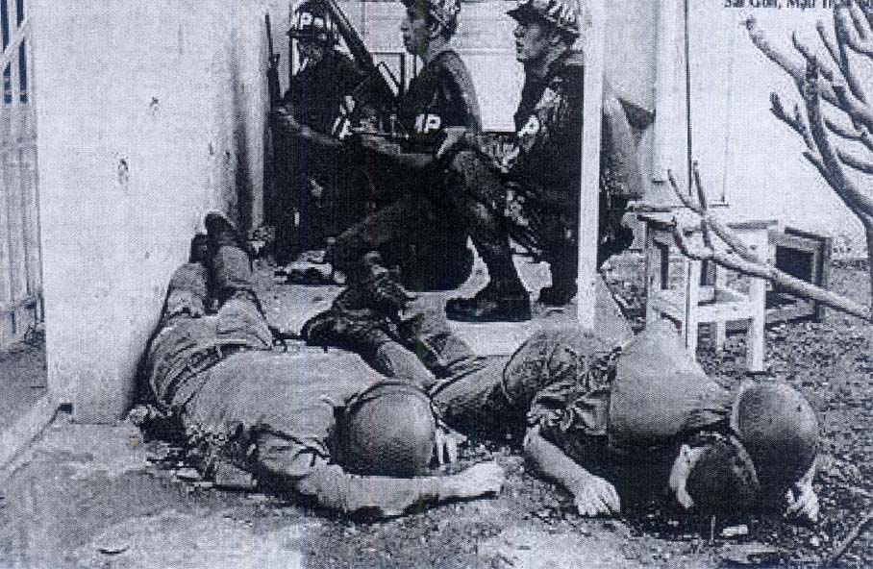
Quân Mỹ thương vong
trong trận Mậu Thân
Cảnh sát Mĩ, Ngụy bị tiêu diệt

Slide 23
1. Trong cuộc Tổng tiến công vào Sài Gòn, quân ta đánh vào những nơi nào? Trận nào là trận tiêu biểu trong đợt tiến công này?
Sứ Quán Mĩ
Sứ Quán Mĩ
Sân bay
Tân Sơn Nhất
Bộ Tổng tham mưu quân đội Sài Gòn
Sài Gòn
Tổng nha Cảnh sát
Bộ tư lệnh Hải quân
Löôïc ñoà cuoäc Toång tieán coâng Maäu Thaân
Đài phát thanh

Slide 24
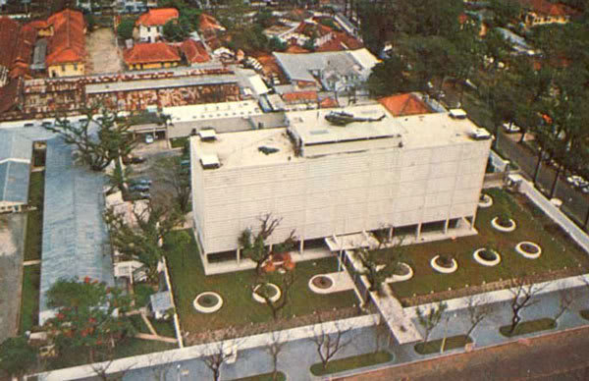
Đại Sứ quán Mĩ tại Sài Gòn

Slide 25
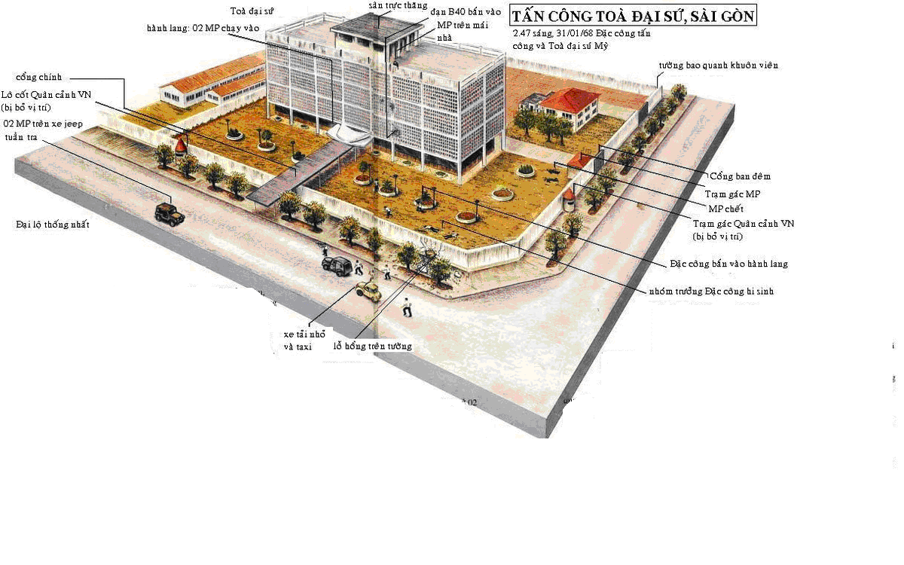
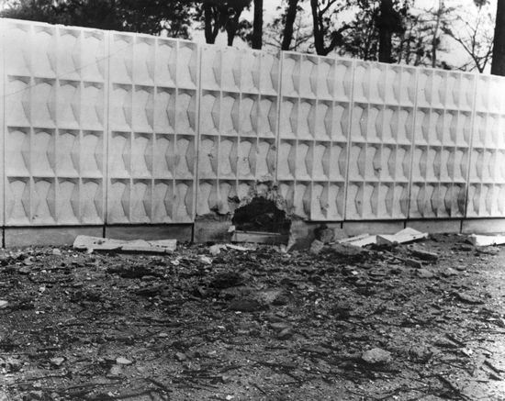
2. Thuật lại cuộc tiến công vào Sứ quán Mĩ của quân giải phóng miền Nam trong dịp tết Mậu Thân 1968.

Slide 26
2. Thuật lại cuộc tiến công vào Sứ quán Mĩ của quân giải phóng miền Nam trong dịp tết Mậu Thân 1968.

Slide 27
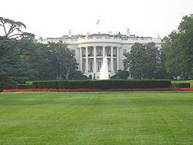
Nhà Trắng, nhìn từ phía nam

Slide 28
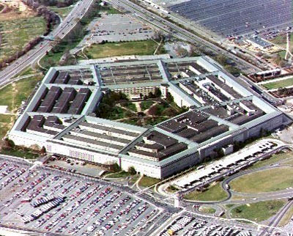
Lầu Năm Góc

Slide 29
Cùng với cuộc tiến công vào Sài Gòn, quân giải phóng đã tiến công đồng loạt ở hầu khắp các thành phố, thị xã miền Nam như: Cần Thơ, NhaTrang, Huế, Đà Nẵng...
3. Cùng với cuộc tấn công vào Sài Gòn. Quân giải phóng đã tiến công ở những nơi nào?

Slide 30
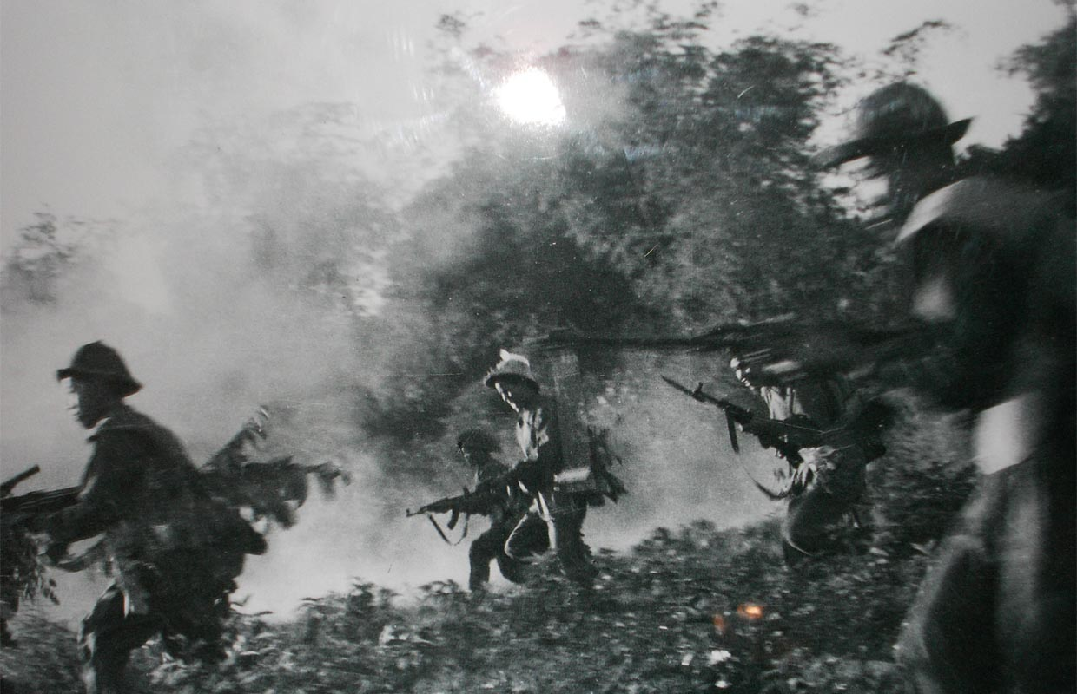
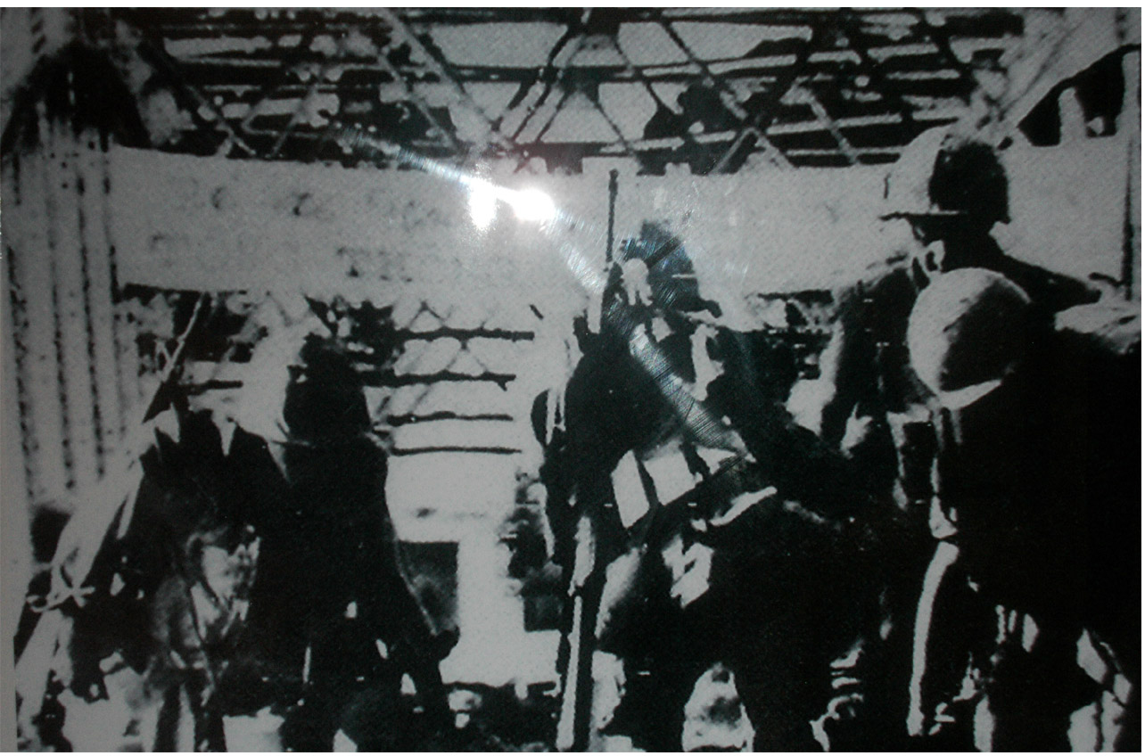
Hình ảnh đánh vào các thành phố thị xã ở miền Nam
Bộ đội tấn công vào Khe Sanh (Quảng Trị)
Quân Mĩ rút chạy qua cầu Tràng Tiền (Huế)

Slide 31
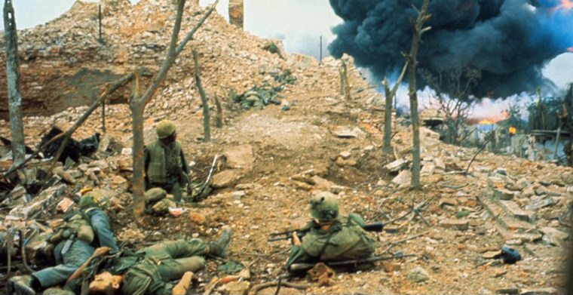
Quân đội Mỹ tại chiến trường Huế - một trong những địa điểm tấn công, giao tranh ác liệt của quân cách mạng với kẻ thù trong cuộc tấn công Tết Mậu Thân 1968.

Slide 32
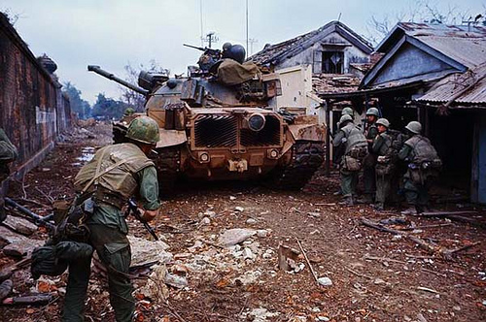
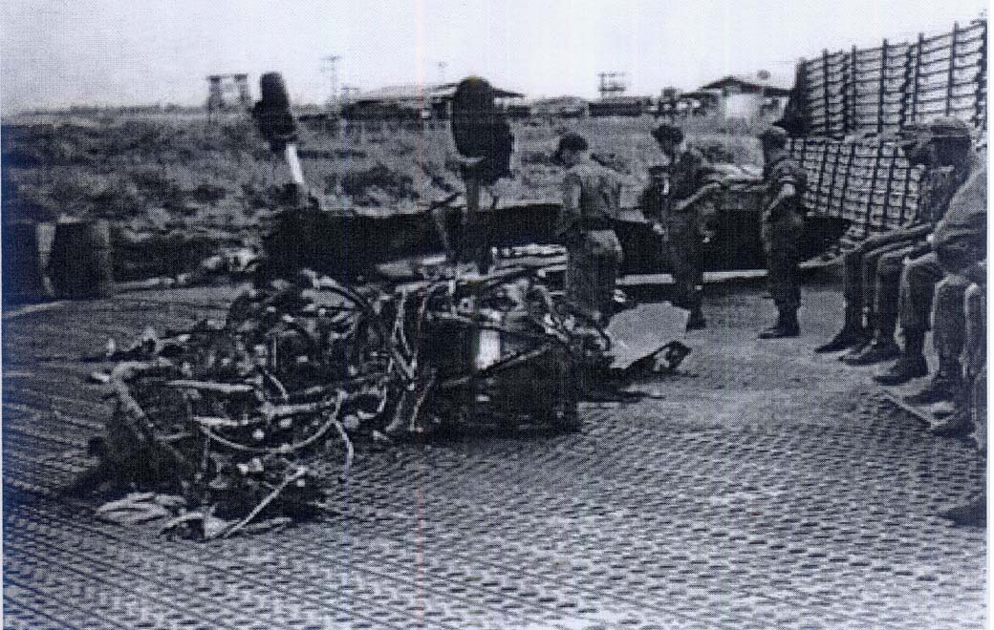
Quân Mỹ bên ngoài tường thành Huế dịp Tết Mậu Thân 1968.
Sân bay dã chiến của Mỹ tại Cần Thơ bị phá hủy

Slide 33
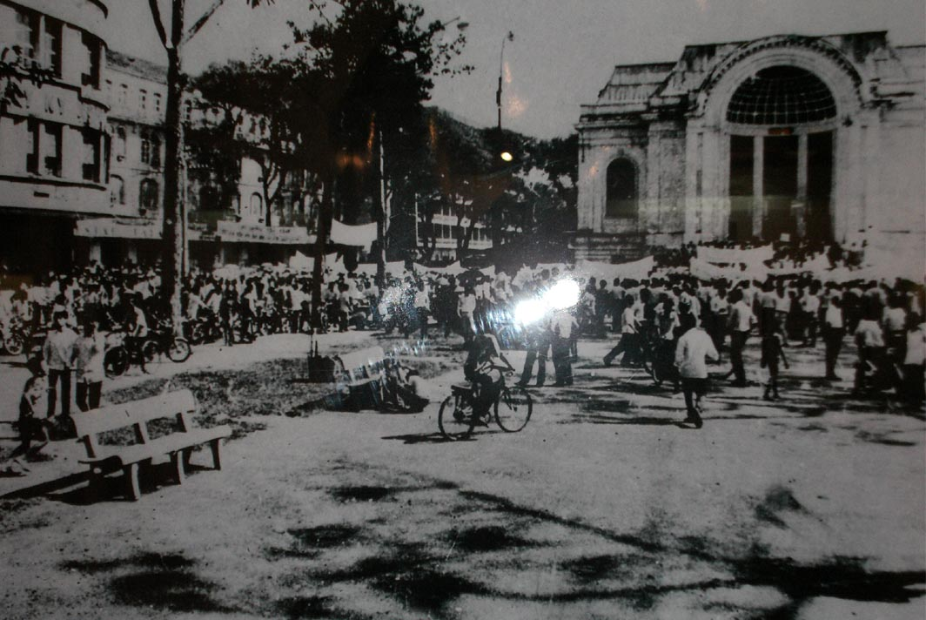
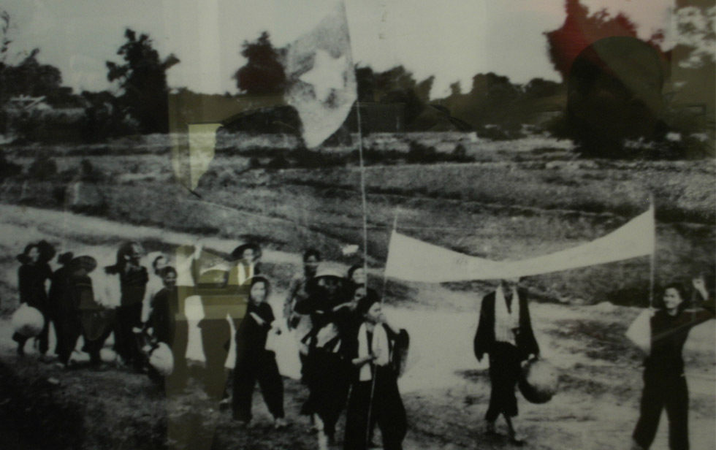
Nhân dân Sài Gòn biểu tình trước nhà Quốc hội của Ngụy
Đồng bào Tây Ninh đấu tranh

Slide 34
4. Tại sao nói: cuộc Tổng tiến công của quân và dân miền Nam vào Tết Mậu Thân 1968 mang tính bất ngờ và đồng loạt với quy mô lớn?
Tấn công vào đêm giao thừa.
Về thời điểm:
BẤT NGỜ
- Về địa điểm:
Đánh vào các cơ quan đầu não của địch, các thành phố lớn.
Cuộc tổng tiến công và nổi dậy diễn ra đồng thời ở nhiều thị xã, thành phố, chi khu quân sự.
ĐỒNG LOẠT

Slide 35
Lịch sử
Sấm sét đêm giao thừa
2. Kết quả, ý nghĩa của cuộc Tổng tiến công và nổi dậy Tết Mậu Thân 1968.
Thảo luận nhóm đôi: 3 phút.
1. Cuộc Tổng tiến công và nổi dậy Tết Mậu Thân 1968 có tác động như thế nào đối với nước Mĩ và chính quyền Sài Gòn?
2. Nêu ý nghĩa của cuộc Tổng tiến công và nổi dậy Tết Mậu Thân 1968?

Slide 36
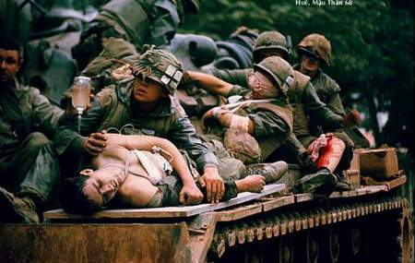
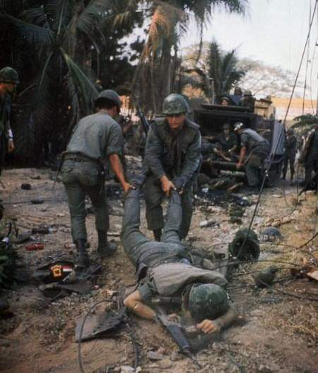
Nỗi hoang mang, sợ hãi bao trùm lên quân xâm lược Mỹ

Slide 37
Lịch sử
Sấm sét đêm giao thừa
Cuộc Tổng tiến công và nổi dậy Tết Mậu Thân 1968 có tác động như thế nào đối với nước Mĩ và chính quyền Sài Gòn?
Làm cho hầu hết các cơ quan Trung Ương và địa phương của Mĩ và chính quyền Sài Gòn tê liệt, khiến chúng hoang mang lo sợ. Những kẻ đứng đầu Nhà Trắng, Lầu Năm Góc và cả thế giới phải sửng sốt.
- Đánh dấu một giai đoạn mới của cách mạng miền Nam, gây cho địch nhiều thiệt hại, tạo thế thắng lợi cho quân dân ta.
Mĩ buộc phải thừa nhận thất bại một bước, chấp nhận đàm phán tại Pa-ri về chấm dứt chiến tranh ở Việt Nam.
Nêu ý nghĩa của cuộc Tổng tiến công và nổi dậy Tết Mậu Thân 1968 ?

Slide 38
Sấm sét đêm giao thừa
Tết Mậu Thân 1968 quân dân miền Nam đã
làm gì khiến Mĩ và chính quyền Sài Gòn
hoang mang lo sợ?
Ghi nhớ
Tết Mậu Thân 1968, quân dân miền Nam đồng loạt
Tổng tiến công và nổi dậy ở khắp các thành phố,
thị xã,…Làm cho Mĩ và quân đội Sài Gòn thiệt hại
nặng nề, hoang mang lo sợ.

Slide 39
Quân giải phóng
Cách mạng Việt nam
tiến dần đến thắng lợi.
TỔNG
TIẾN
CÔNG
VÀ
NỔI
DẬY
TẾT
MẬU
THÂN
1968
Huế
Mĩ và
quân đội
Sài Gòn
thiệt hại
nặng nề,
hoang
mang,
lo sợ.
Đà Nẵng
Nha Trang
Nơi khác
Sài Gòn
Cần Thơ

